Slide 1
স্বাগতম

Slide 2
শিক্ষক পরিচিতি
পাঠ পরিচিতি
বিদ্যুৎ চন্দ্র তালুকদার
সহকারী শিক্ষক (কম্পিউটার)
কলমাকান্দা উচ্চ বালিকা বিদ্যালয়
ইনডেক্স নম্বর – ১১২২০৭৪
মোবাইল -০১৭৪৫৫৪২৮১৫
ই-মেইল – bidduth83talukder@gmail.com
শ্রেণিঃ নবম/দশম
বিষয়ঃ পৌরনীতি ও নাগরিকতা
অধ্যায়ঃ সপ্তম
সময়ঃ ৪০ মিনিট

Slide 3
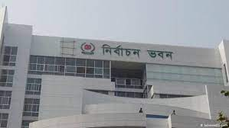
বলতো আমরা ছবিতে কী দেখতে পাচ্ছি?

Slide 4
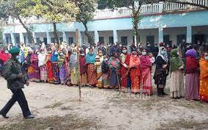
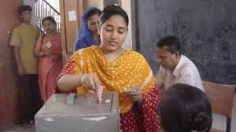
আমরা আরও কয়েকটি ছবি দেখি ?
বলতো এগুলো কিসের ছবি এবং এখানে কী হচ্ছে?

Slide 5
আজকের পাঠের বিষয়
নির্বাচন

Slide 6
শিখনফল
এই পাঠ শেষে শিক্ষার্থীরা ...............।
১। নির্বাচন কী তা বলতে পারবে ।
২। ভোটার বা নির্বাচক কে তা বলতে ও লিখতে পারবে ।
৩। নির্বাচনের শ্রেণিবিভাগ করতে পারবে।
৪। ছবি দেখে বিভিন্ন প্রকার নির্বাচন সম্পর্কে ব্যাখ্যা করতে পারবে।

Slide 7
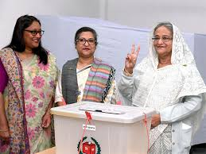
নির্বাচন
নির্বাচন হচ্ছে প্রতিনিধি বাছাইয়ের পদ্ধতি। যারা ভোট দেয় তাদের নির্বাচক বা ভোটার বলে । ভোটারের বা নির্বাচকের সমষ্টিকে নির্বাচকমন্ডলী বলে ।

Slide 8
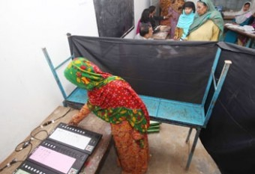
নির্বাচনঃ- জনগন তাদের মতামত দিয়ে উপযুক্ত প্রতিনিধি বাছাই করার প্রক্রিয়াকে নির্বাচন বলে।
নাগরিকরা একাধিক প্রার্থীর মধ্য থেকে তাদের প্রতিনিধি গোপন ভোটের মাধ্যমে বেছে নেওয়াকে নির্বাচন বলে।

Slide 9
নির্বাচনের শ্রেণিবিভাগ
প্রত্যক্ষ নির্বাচন
ভোটাধিকারপ্রাপ্ত নাগরিকগণ সরাসরি ভোট প্রদানের মাধ্যমে যে জনপ্রতিনিধি বাছাই করে তাকে প্রত্যক্ষ নির্বাচন বলে।
পরোক্ষ নির্বাচন
নির্বাচিত জনপ্রতিনিধিগণ ভোটের মাধ্যমে যে প্রতিনিধি বাছাই করে তাকে পরোক্ষ নির্বাচন বলে।
যেমনঃ বাংলাদেশের রাষ্ট্রপতি, সংসদের সংরক্ষিত মহিলা আসনের সদস্য নির্বাচন।

Slide 10
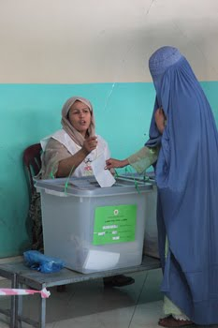
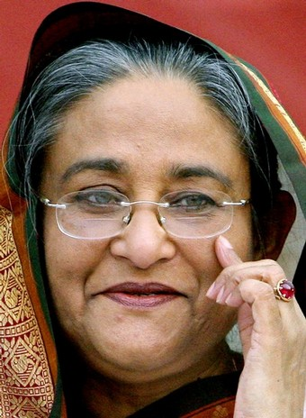
প্রত্যক্ষ নির্বাচন

Slide 11
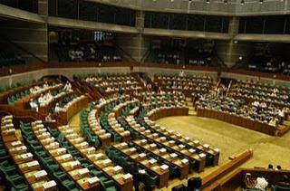
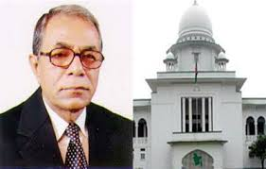
পরোক্ষ নির্বাচন

Slide 12
একক কাজ
নির্বাচন বলতে কী বুঝ?

Slide 13
দলীয় কাজ
তোমার দেখা একটি নির্বাচনের বর্ণনা দাও।

Slide 14
মূল্যায়ন
১। নির্বাচন কাকে বলে ?
২। প্রত্যক্ষ নির্বাচন বলতে কী বুঝ।
?

Slide 15
বাড়ির কাজ
গণতান্ত্রিক শাসন ব্যবস্থায় ভোটার বা নির্বাচক মন্ডলী গুরুত্বপূর্ণ কেন? তোমার মতামত দাও।

Slide 16
তোমাদের সকলকে ধন্যবাদ

